Slide 1
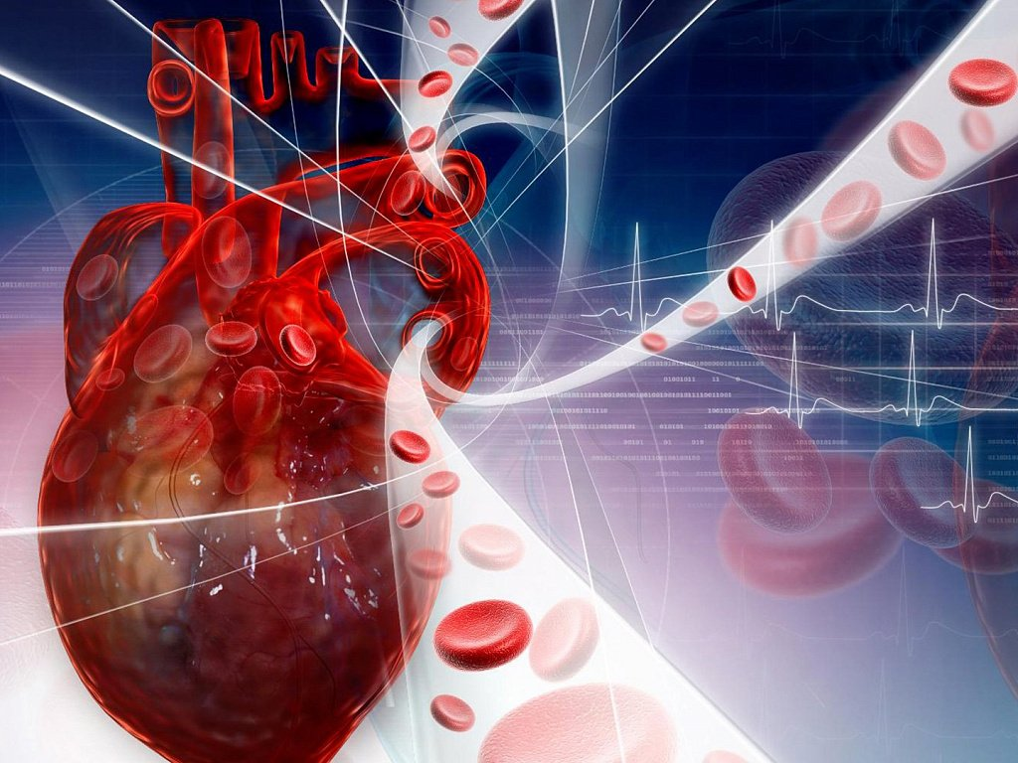
Набор комплексов:
«Сердце и сосуды-норма»

Slide 2
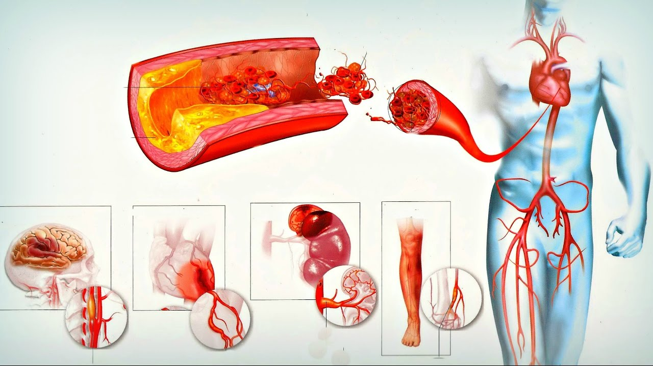
Профилактика атеросклероза сосудов, повышенного холестерина, тромбоза, повышенного давления и уровня стресса организма

Slide 3
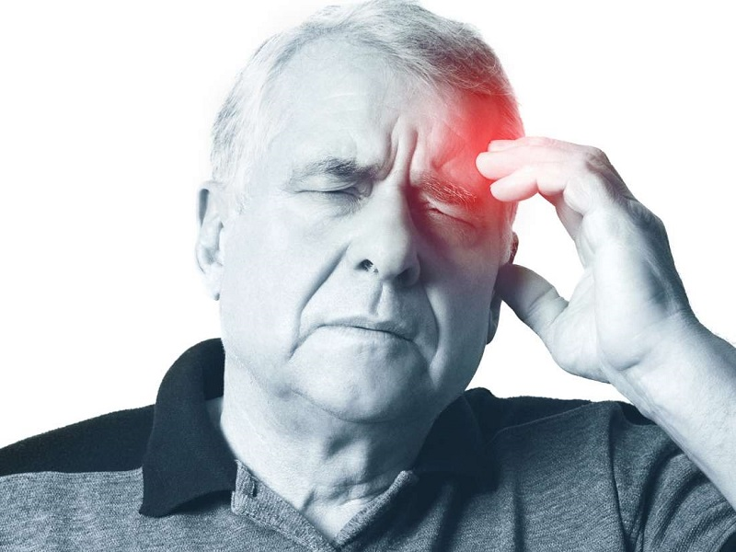
Профилактика нервных проблем и нарушения кровообращения, снижение уровня стресса

Slide 4
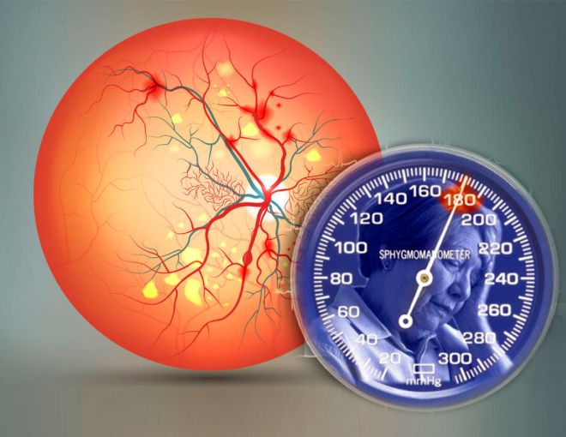
Нормализация артериального давления, профилактика нарушений кровообращения и повышения уровня холестерина

Slide 5
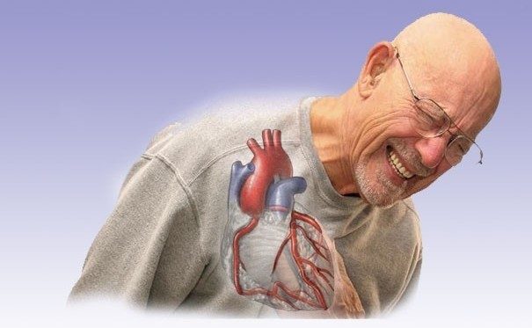
Профилактика ИБС, комплексная нормализация работы организма, снижение уровня стресса

Slide 6
Профилактика сердечно-сосудистых заболеваний

Slide 7
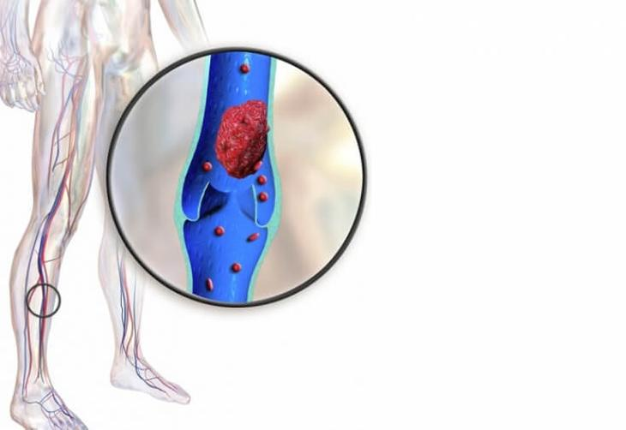
Профилактика варикозного расширения и тромбоза вен, снятие отечности ног, регуляция кровообращения, нормализация работы печени и почек

Slide 8
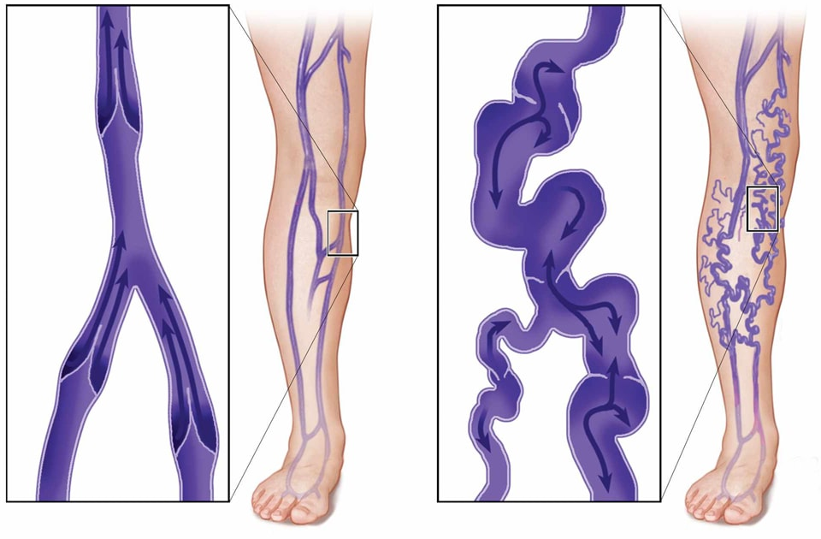
Профилактика варикоза. Регенерация вен. Нормализация кровообращения, снятие боли, нормализация работы печени и почек

